Slide 1
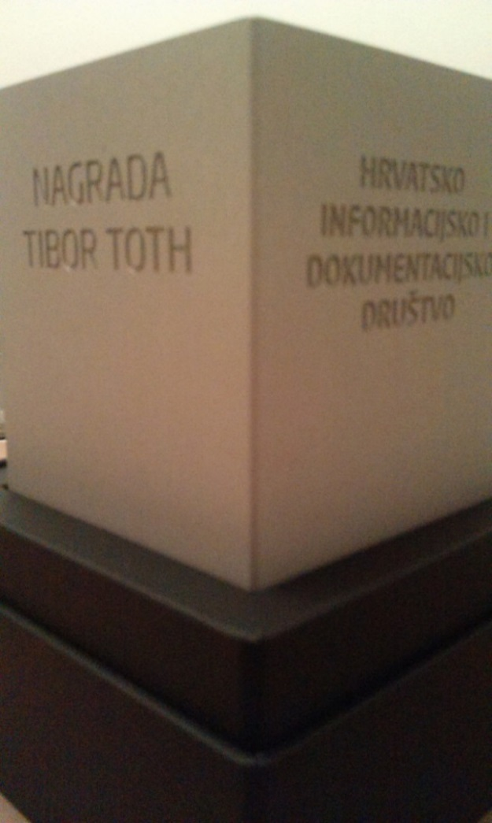

Nagrada „Tibor Tóth“ 2020.
Zagreb, 3.12.2020.

Slide 2
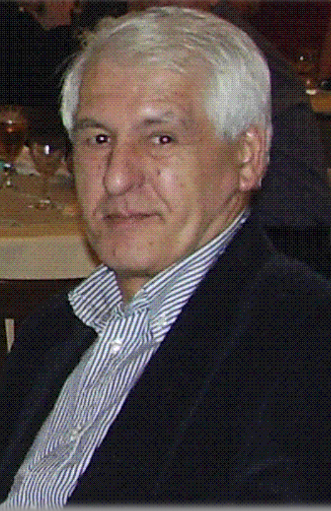
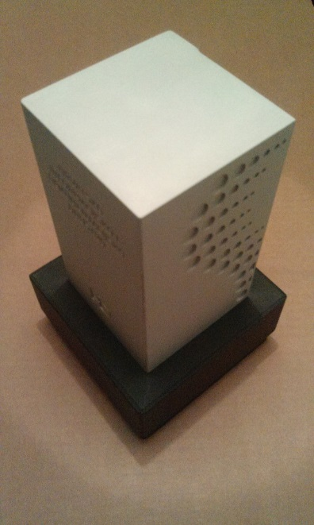
Nagrada „Tibor Tóth“
autor znanstvenih i stručnih radova i knjige „Online pretraživanje baza podataka” (1995.)
voditelj i pokretač više projekata
1984. uspostavio i vodio prvi online informacijski centar za znanstvene i poslovne informacije (unutar Referalnog centra)
2006. Hrčak
više nagrada za doprinos razvoju informacijskih znanosti i djelatnosti
član i predsjednik MKD “Ady Endre”
član i predsjednik HID-a

Slide 3
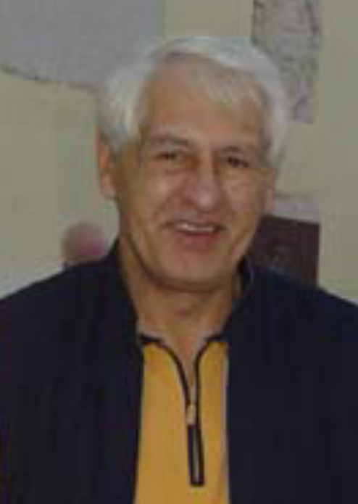
Nagrada „Tibor Tóth“
Znak javnog priznanja stručnjacima i znanstvenicima mlađe i srednje generacije za značajan doprinos na području informacijskih znanosti i djelatnosti, a na opću dobrobit naše zajednice.
“Njegovo stručno mišljenje ili stav nikad ni u čemu nije bilo motivirano ili obilježeno nekim vlastitim, osobnim interesom, već samo interesom struke, interesom posla, interesom uže ili šire sredine.”
Josip Stipanov

Slide 4
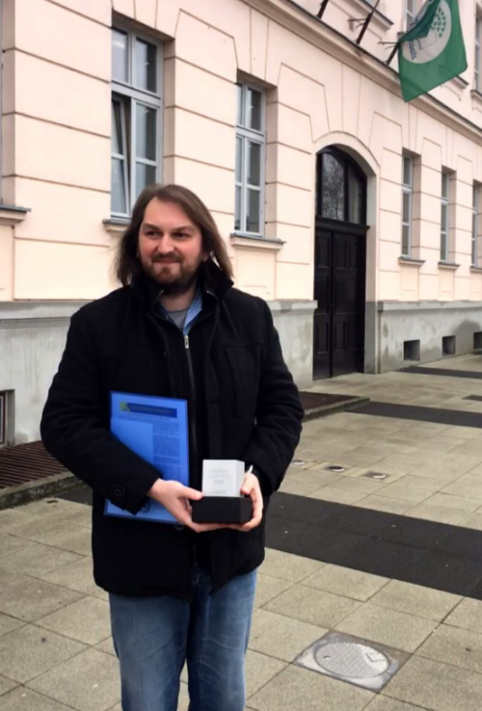
Nagrada „Tibor Tóth“ 2020.
Josip Strija

Slide 5

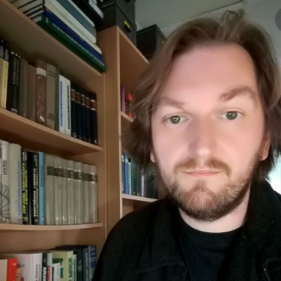
profesor hrvatskoga jezika i književnosti i diplomirani knjižničar
stručni suradnik školski knjižničar u Gimnaziji Petra Preradovića Virovitica
Svojim iskustvom, znanjem, vještinama, motivacijom i stručnošću svakodnevno uspješno obavlja poslove školskog knjižničara,

Slide 6
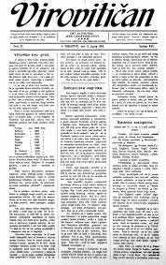
upisao doktorski studij Književnost i kulturni identitet na Filozofskom fakultetu u Osijeku
trenutno radi na izradi doktorske disertacije na zavičajnu temu pod nazivom:
„Od kronike do kolumne: književni prilozi u novinama Virovitičan za vrijeme urednika Ivana Dobravca-Plevnika“

Slide 7
Autor je i više stručnih članaka i priloga vezanih za razvoj knjižničarske i informacijske struke.
Strija, J. O bibliografiji književno-umjetničkih tekstova objavljenih u novinama Virovitičan od 1899. do 1925. // Svezak
: časopis Društva knjižničara Bilogore, Podravine i Kalničkog prigorja. XXII, 22(2020.), str. 80.-82.
Kolar Janković, T. Strija, J. Izrada mrežno dostupnog obrasca za informacijski upit uz pomoć Google Docsa. // Svezak
: časopis Društva knjižničara Bilogore, Podravine i Kalničkog prigorja. XV, 15(2013.), str. 20.-21.
Moslavac, Z. Strija, J. Knjižnica Gimnazije Petra Preradovića // 100 godina Gimnazije u Virovitici. Virovitica : Gimnazija
Petra Preradovića Virovitica, 2019. Str. 79.-84.
Strija, J. Digitalna zbirka školske knjižnice : uvod u problem organizacije sadržaja na mrežnim stranicama školskih
knjižnica. // Svezak : časopis Društva knjižničara Bilogore, Podravinei Kalničkog prigorja. XV, 15(2013.), str. 17.-18.
Strija, J. Književni likovi u periodnom sustavu elemenata : kako je jedan pano pokrenuo čitateljsku znatiželju? //
Svezak : časopis Društva knjižničara Bilogore, Podravine i Kalničkog prigorja. XVIII, 20(2018.), str. 62.
Strija, J. Osmi okrugli stol: Školska knjižnica - pogled unazad, korak unaprijed. // Svezak : časopis Društva knjižničara
Bilogore, Podravine i Kalničkog prigorja. XVIII, 20(2018.), str. 99-100.
Strija, J. Promicanje čitanja kroz projekt HR kanon. // Svezak : časopis Društva knjižničara Bilogore, Podravine i
Kalničkog prigorja. XVI, 16(2014.), str. 54.
Strija, J. Vidak, I. Promocija knjižničnog kataloga. // Svezak : časopis Društva knjižničara Bilogore, Podravine i
Kalničkog prigorja. XVI, 16(2014.), str. 75.-76.

Slide 8


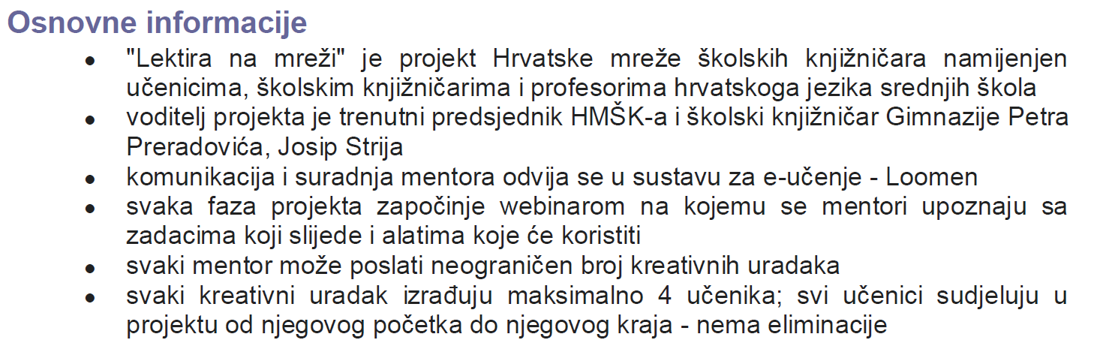
od 2011. do 2014. vodio je državni projekt
HR kanon
od 2020. godine vodi državni projekt Lektira na mreži
Osnovne informacije
HR kanon je projekt udruge Hrvatska mreža školskih knjižničara
namijenjen je učenicima srednjih škola
cilj je promicanje čitanja upućivanjem čitatelja na djela hrvatske, europske i svjetske kulturne, znanstvene i povijesne baštine koja čine jezgru Zapadne kulture.

Slide 9
Ostali projekti
Lektira i Facebook – nove i stare priče na novim i starim medijima
idejni začetnik projekta, mrežni administrator (od 2019.)
DAR - Digitalni arhiv radova učenika i nastavnika Gimnazije Petra Preradovića Virovitica
urednik, mrežni administrator i idejni začetnik projekta (od ožujka 2018. godine)
Čitanjem do zvijezda za srednje škole - Projekt Hrvatske mreže školskih knjižničara
suvoditelj projekta i mrežni moderator resursa (šk. god. 2017./2018. i 2018./2019.)
Projekt digitalizacije Malog gimnazijskog glasnika Gimnazije Petra Preradovića Virovitica (MAGG)
urednik i idejni začetnik projekta (šk. god. 2008./2009.)

Slide 10


Grafički je i glavni urednik
Godišnjaka Gimnazije Petra Preradovića
Sa Zdenkom Kos 2019.
uređuje monografiju
100 godina Gimnazije u Virovitici

Slide 11
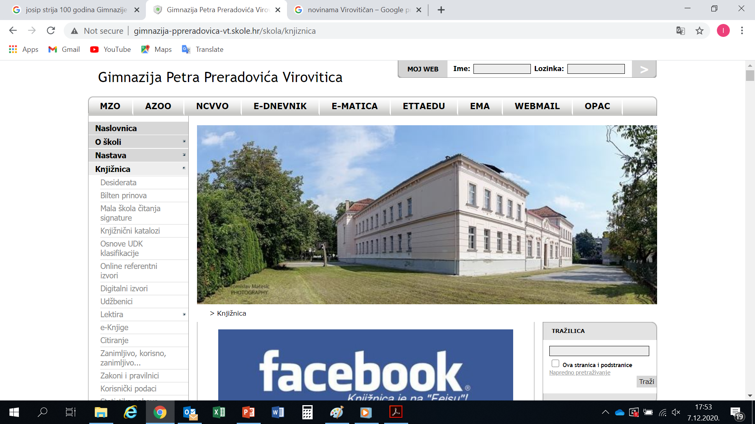
Uređuje:
mrežne stranice škole i svih društvenih profila škole
kao i društvenih profila projekata na kojima sudjeluje kao suvoditelj ili administrator
2020. godine samostalno izrađuje i objavljuje aplikaciju školske knjižnice Gimnazije Petra Preradovića Virovitica.

Slide 12
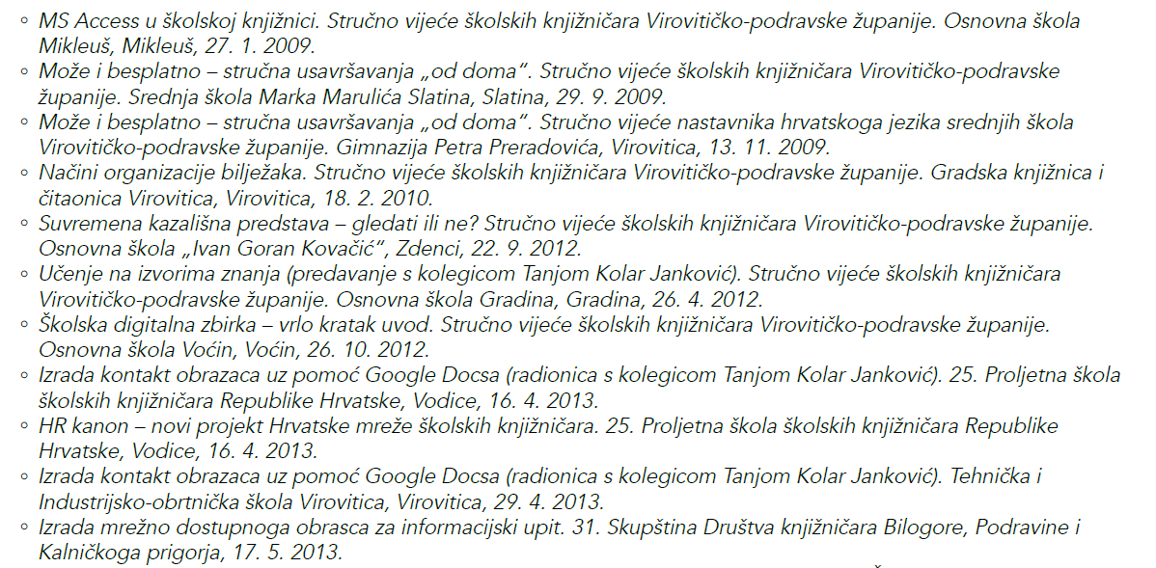
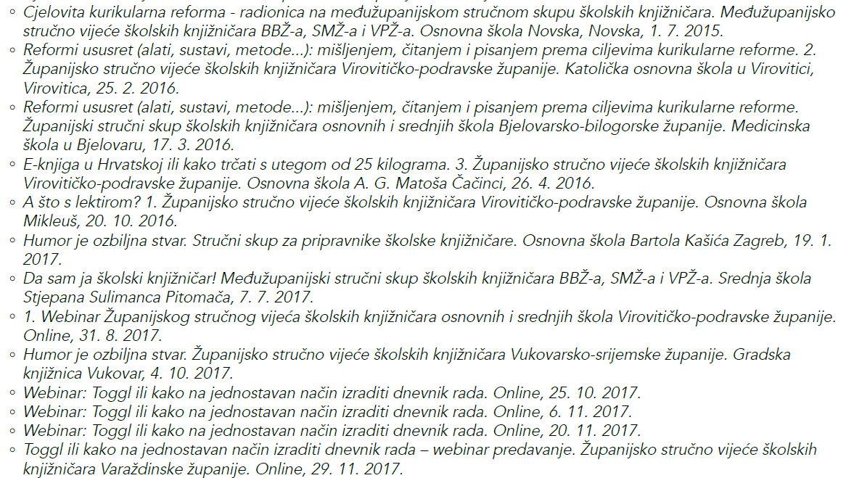
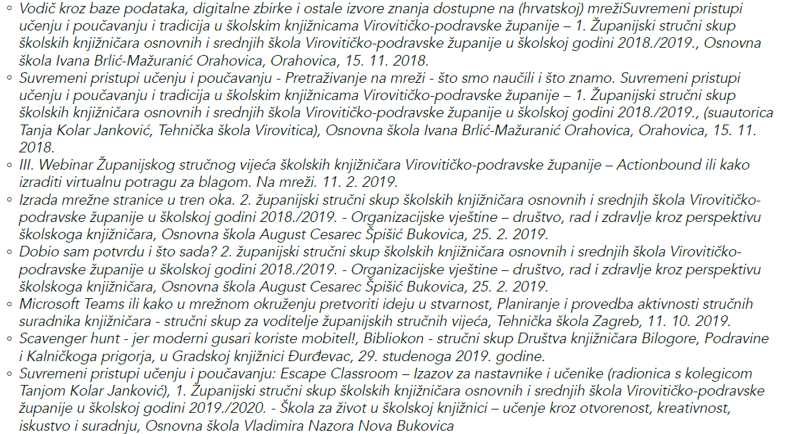
Održao više od 60 različitih edukacijskih aktivnosti (predavanja, radionica, webinara i slično)

Slide 13
Zbog epidemije korona virusa provodio je brojne aktivnosti da se omogući uspješnija on-line nastava i rad, educirajući kolegice i kolege knjižničare, ali i sve ostale zainteresirane o mogućnostima alata za učenje na daljinu, pri čemu je do ljeta 2020. godine održao 16 specijaliziranih webinara.
Tečajevi i radionice u projektu e-Škole
e-Škole edukacija: R21 E-učitelj - suvremena nastava uz pomoć tehnologije
e-Škole edukacija: R22 Office 365
e-Škole edukacija: R24 Korištenje alata za izradu obrazovnih sadržaja
e-Škole edukacija: R23 Videokonferencije u nastavi
e-Škole edukacija: R13 Osnove korištenja tableta i hibridnih računala
e-Škole edukacija: R12 Korištenje opreme za održavanje nastave u interaktivnoj učionici
e-Škole radionica: Digitalne tehnologije kao potpora praćenju i vrednovanju
e-Škole radionica: Kreiranje multimedijskih dokumenata i animacija
e-Škole radionica: Digitalna tehnologija za potporu posebnim odgojno-obrazovnim potrebama
e-Škole e-tečaj: Programiranje
e-Škole e-tečaj: Upravljanje organizacijom nastave uz uporabu digitalnih tehnologija
e-Škole e-tečaj: Interakcija u digitalnom okruženju
e-Škole e-tečaj: Profesionalna komunikacija i suradnja učitelja/nastavnika/stručnih suradnika
e-Škole e-tečaj: Sustavi za upravljanje (osobnim) podacima, informacijama i digitalnim sadržajem

Slide 14
Stekao zvanje stručnog suradnika mentora, kao i više domaćih i inozemnih mentorskih certifikata.
Mendeley Advisor Community Certificate
AI + Me certifikat o završenom tečaju o umjetnoj inteligenciji u organizaciji Ready AI konzorcija (2019.)
Certified Microsoft Innovative Educator (Microsoft Education)
Microsoft Education Certificate: Educator Community Contributor
Microsoft Education Certificate: Educator Community Contributor
Certifikat tečaja Osnove digitalnog marketinga (ID certifikata: AKA AVQ 4DU); provjera certifikata: https://learndigital.withgoogle.com/digitalnagaraza/validate-certificate-code
Certifikat seminara stručnog usavršavanja Čitanje i pisanje za kritičko mišljenje (RWCT). 29. 06. 2016.
Certifikat seminara Upravljanje projektnim ciklusom. 17. - 19. 10. 2012.
Uvjerenje o usavršavanju: specijalist za poslovnu informatiku - ECDL. 8. - 22. 11. 2008.

Slide 15




Svoje organizacijske sposobnosti, spremnost i otvorenost za suradnju i komunikaciju te volontiranje za dobrobit struke razvija kroz brojne aktivnosti na svim planovima školskoga knjižničarstva kako na lokalnoj i regionalnoj tako i nacionalnoj razini:
dugogodišnji voditelj Županijskoga vijeća školskih knjižničara Virovitičko-podravske županije
predsjednik Hrvatske mreže školskih knjižničara
u dva je mandata predsjednik Komisije za srednjoškolske knjižnice Hrvatskoga knjižničarskoga društva
niz godina predsjednik podružnice Hrvatske udruge školskih knjižničara Virovitičko-podravske županije

Slide 16
Ostala zaduženja i aktivnosti u struci:
član programskog odbora XXX. Proljetne škole školskih knjižničara Republike Hrvatske (2020.)
organizator aktivnosti u sklopu Europskog tjedna programiranja 2019. godine
suorganizator Državnog kviza AZOO-a i HMŠK-a povodom Međunarodne godine kulturne baštine i sastavljač pitanja za kviz (2019.)
član Povjerenstva za dodjelu nagrade Eva Verona (2018.)
član programskog odbora XXX. Proljetne škole školskih knjižničara Republike Hrvatske (2018.)
član organizacijskog odbora 8. okruglog stola za školske knjižnice (Virovitica, 5. 10. 2017.)
član Povjerenstva za dodjelu priznanja Knjižnica godine – priznanje dodjeljuje Hrvatsko knjižničarsko društvo (2016.)
član Radnog predsjedništva 41. skupštine Hrvatskoga knjižničarskog društva (Primošten, 13. 10. 2016.)
član Radnog predsjedništva 34. godišnje skupštine Društva knjižničara Bilogore, Podravine i Kalničkoga prigorja
(Virovitica, 3. 6. 2016.)
članstvo u Programskom i Organizacijskom odboru 4. okruglog stola za školske knjižnice pod nazivom Uloga
masovnih medija u odgoju djece i mladih (2013.)
imenovanje - Član Prosudbenog povjerenstva završnice 1., 2., 3., 4. i 5. sezone Tuluma s(l)ova - projekta Hrvatske
mreže školskih knjižničara, kao predstavnik Hrvatske mreže školskih knjižničara (2013.-2018.)

Slide 17
Ostale aktivnosti:
član uredništva Sveska,
mentor u Centru izvrsnosti za Medijsku pismenost Virovitičko-podravske županije
član Radne skupine za stručne suradnike i ravnatelje za provođenje Cjelovite kurikularne reforme
Pisao do 2016. i kazališnu kritiku: Kulturni klub - Kulisa.hr

Slide 18
Ostale nagrade Josipu Striji za njegov uspješan i predani rad:
Nagrada "Eva Verona"
dodijeljena na 41. skupštini Hrvatskog knjižničarskog društva 13. listopada 2016. godine u Primoštenu za posebno zalaganje u radu, inovacijama i promicanju knjižničarske struke u Hrvatskoj knjižničarima mlađim od 35 godina
Nagrada Ministarstva znanosti i obrazovanja 2019. godine
dodijeljena 5. listopada 2019. godine kao jednom od najuspješnijih odgojno-obrazovnih djelatnika u školskoj godini 2018./2019.
Nagrada Ministarstva znanosti i obrazovanja 2020. godine
dodijeljena 5. listopada 2020. godine kao jednom od najuspješnijih odgojno-obrazovnih djelatnika u školskoj godini
2019./2020.

Slide 19
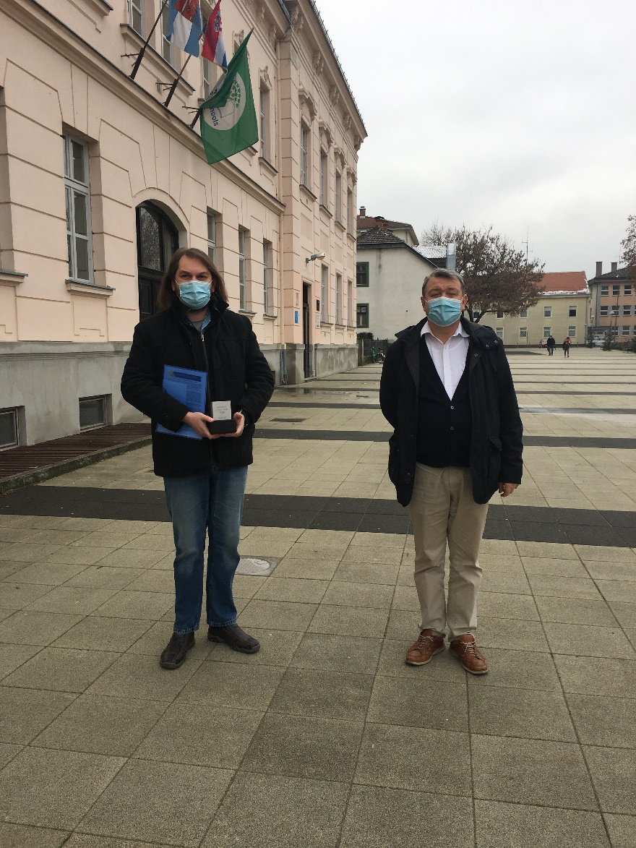
Nagrada „Tibor Tóth“ za 2020., za razliku od prijašnjih godina, predana je u Virovitici 3.12.2020. pod epidemiološkim mjerama.
Ivo Tokić, predsjednik HID-a (desno) uručuje Josipu Striji Nagradu „Tibor Tóth“ za 2020. godinu

Slide 20
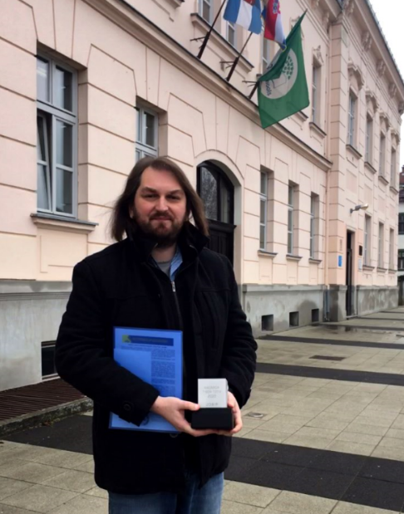
Nagrada „Tibor Tóth“ 2020.
Josip Strija
HID zahvaljuje svim kandidatima koji su bili predloženi za nagradu. Svima njima te posebno dobitniku Nagrade „Tibor Tóth“ Josipu Striji, HID želi puno profesionalnog i osobnog uspjeha u daljem životu i radu.

